Slide 1
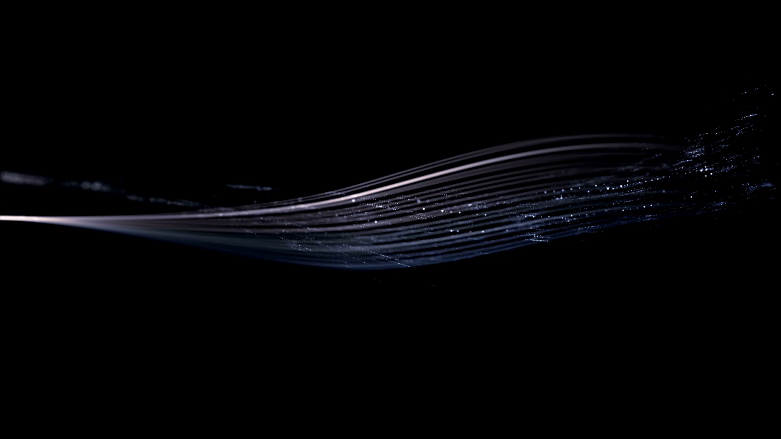
Movimiento parabólico
Nicolas Alejandro bastidas
Michael David Lagos
Julio Bolaños
Ronal Felipe Benavides

Slide 2
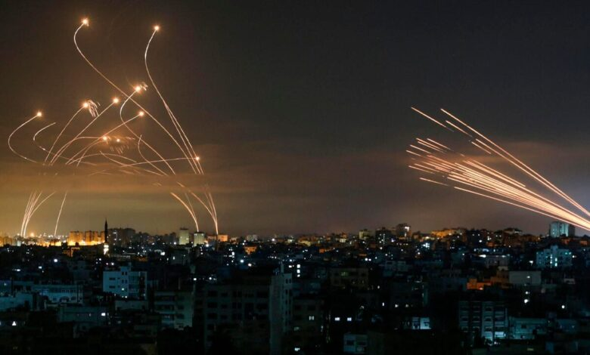
Introducción y objetivos generales
En este laboratorio se busca simular y visualizar la trayectoria de un misil enemigo y programar un misil antiaéreo para interceptarlo. Desarrollaremos habilidades en modelamiento Fisico y simulación en Python

Slide 3
Escenarios de prueba
Velocidad baja y ángulo bajo: El misil sigue una trayectoria baja y horizontal, con poca altura.
Conclusión: No alcanza los 10 km de altitud y cae antes de llegar al blanco.
Velocidad baja y ángulo alto: Trayectoria empinada pero corta debido a la baja velocidad.
Conclusión: No llega a los 10 km, ya que la gravedad lo detiene antes.
Velocidad alta y ángulo bajo: El misil recorre una gran distancia horizontal, pero con poca altitud.
Conclusión: No alcanza los 10 km de altitud, pero cubre una gran distancia.
Velocidad alta y ángulo alto: La trayectoria es ascendente y larga.
Conclusión: Es probable que el misil alcance o supere los 10 km de altitud y llegue al blanco.

